Slide 1
tancujPD.eu
eu tancujPD.eu
eu tancujPD.eu
eu tancujPD.eu tau tancujPD.eu
eu tancujPD.eu
eu tancujPD.eu
tancujPD.eu
tancujPD.eu
tancujPD.eu

Slide 2
kapozvánka
pozvánkapo
kapozvánkapoz
pozvánkapo
pozvánka

Slide 3
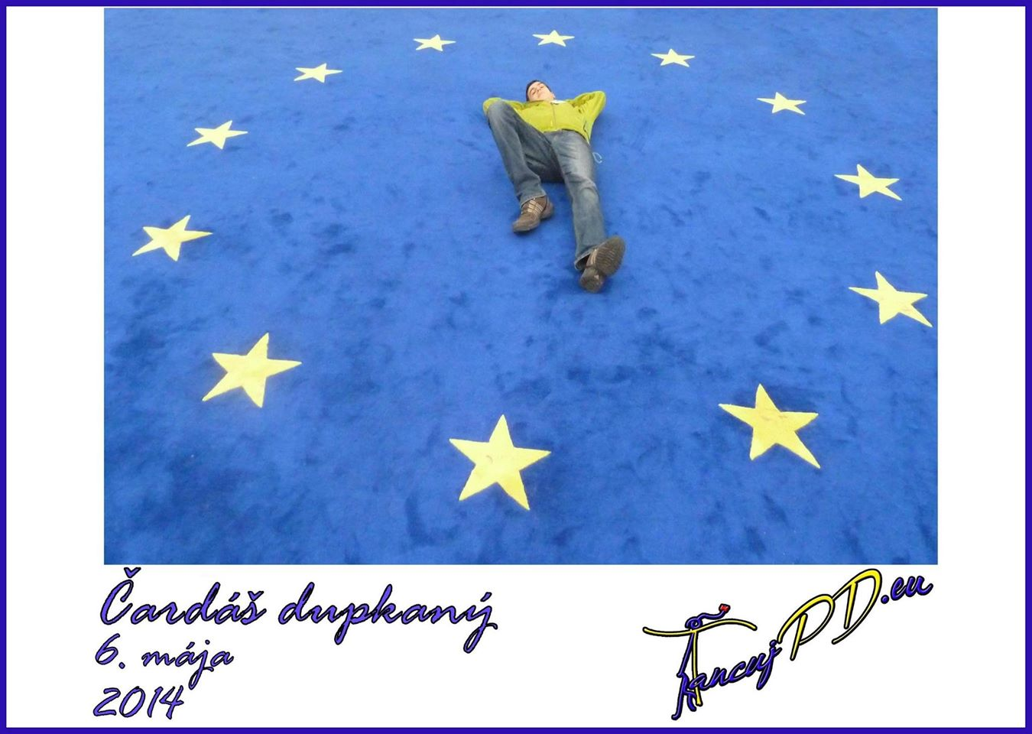

Slide 4

prievidza 6. máj 2014 10:00 - 12:00 hod námestie slobody

Slide 5
DEŇ EURÓPY 2014

Slide 6


Slide 7
po úspešnej kalamajke 2012 po úspešnej mazúrke 2013 čardáš

Slide 8
čardáš dupkaný 2014 čardáš dupkaný 2014 čardáš dupkaný 2014 čardáš dupkaný 2014 čardáš dupkaný 2014 čardáš dupkaný 2014

Slide 9
text piesne
Prečože ty moja milá bosá chodíš,
prečo si ty na čižmičky nevyrobíš,
vieš ty šiti, vieš ty prati, pigľuvati,
môžeš si ty na čižmičky vyrobiti.
Prečože ty frajer verný s volma chodíš,
prečo si ty na pár koní nevyrobíš,
vieš koňa kuvati aj roľu zorati
možeš si ty na pár koní vyrobiti.

Slide 10

pridajte sa k nám!

Slide 11
pozri info www.tancujpd14.webnode.sk

Slide 12
akcia sa koná pod záštitou
europoslanca
Petra ŠŤASTNÉHO;
primátorky mesta Prievidza
Kataríny MACHÁČKOVEJ;
riaditeľa Obchodnej akadémie v Prievidzi Ľubomíra VIDU.

Slide 13
KALAMAJKA 2012
1820 tanečníkov
/7. 5. Prievidza/
SLOVENSKÝ REKORD !

Slide 14
MAZÚRKA 2013
4 410 tanečníkov
SLOVENSKÝ REKORD !
/6. 5. Prievidza, Zvolen, Dolný Kubín, Senice na Hané/
/+ následne 9. 9. v Brezne 1900 aj žiaci z Nórska, Nemecka a Rakúska/
čiže spolu 5310 !!!

Slide 15
koľko nás bude
v roku
2014 ?!

Slide 16
tešíme sa na vašu účasť tešíme sa na vašu účasť
sa na vašu účasť tešíme sa na vašu účasť tešíme
vašu účasť tešíme sa na vašu účasť tešíme sa na
účasť tešíme sa na vašu účasť tešíme sa na vašu
tešíme sa na vašu účasť tešíme sa na vašu účasť
sa na vašu účasť tešíme sa na vašu účasť tešíme
vašu účasť tešíme sa na vašu účasť tešíme sa na
účasť tešíme sa na vašu účasť tešíme sa na vašu
tešíme sa na vašu účasť tešíme sa na vašu účasť
sa na vašu účasť tešíme sa na vašu účasť tešíme
vašu účasť tešíme sa na vašu účasť tešíme sa na
účasť tešíme sa na vašu účasť tešíme sa na vašu

